Slide 1


逆矩阵
张 赐
Mail: educourse@163.com
CSDN博客地址
http://blog.csdn.net/zhangci226

Slide 2
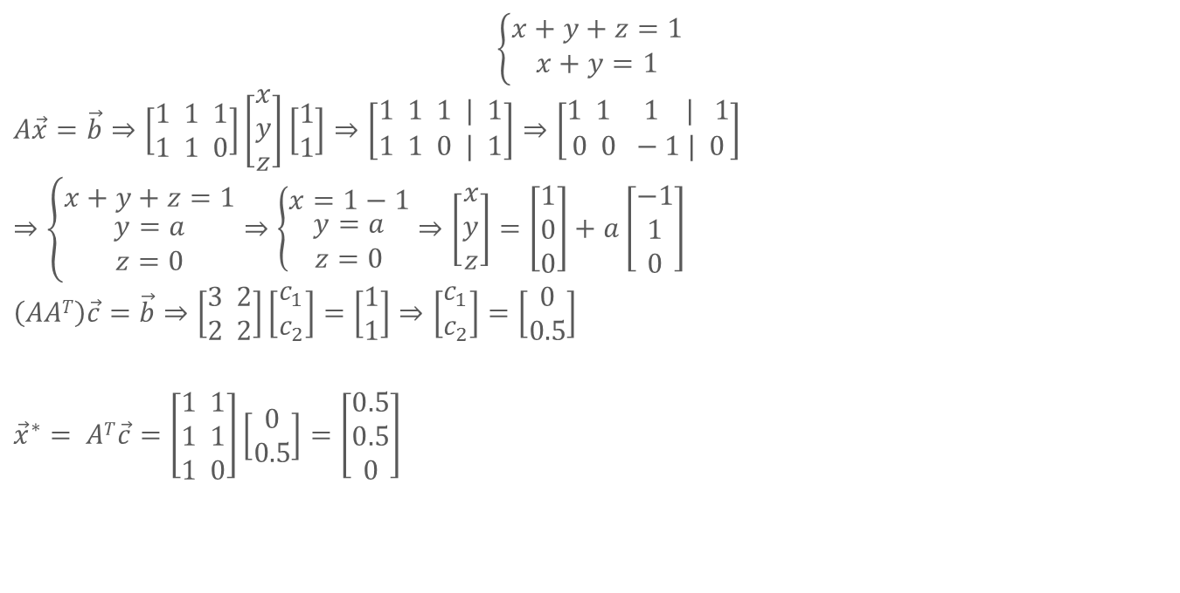
情况3（$m<n$）：最小长度解
$$\left\{\begin{matrix}x+y+z=1 \\ x+y=1\end{matrix}\right.$$
$$A\vec{x}=\vec{b}⇒\left[\begin{aligned}1 1 1 \\ 1 1 0\end{aligned}\right]\left[\begin{aligned}x \\ y \\ z\end{aligned}\right]\left[\begin{aligned}1 \\ 1\end{aligned}\right]⇒\left[\begin{aligned}1 1 1 | 1 \\ 1 1 0 | 1\end{aligned}\right]⇒\left[\begin{aligned}1 1 1 | 1 \\ 0 0 −1 | 0\end{aligned}\right]$$
$$⇒\left\{\begin{matrix}x+y+z=1 \\ \begin{aligned}y=a \\ z=0\end{aligned}\end{matrix}\right.⇒\left\{\begin{matrix}x=1−1 \\ \begin{aligned}y=a \\ z=0\end{aligned}\end{matrix}\right.⇒\left[\begin{aligned}x \\ y \\ z\end{aligned}\right]=\left[\begin{aligned}1 \\ 0 \\ 0\end{aligned}\right]+a\left[\begin{aligned}−1 \\ 1 \\ 0\end{aligned}\right]$$
$$\left(AAT\right)\vec{c}=\vec{b}⇒\left[\begin{aligned}3 2 \\ 2 2\end{aligned}\right]\left[\begin{aligned}c_{1} \\ c_{2}\end{aligned}\right]=\left[\begin{aligned}1 \\ 1\end{aligned}\right]⇒\left[\begin{aligned}c_{1} \\ c_{2}\end{aligned}\right]=\left[\begin{aligned}0 \\ 0.5\end{aligned}\right]$$
$${\vec{x}}^{∗}= AT\vec{c}=\left[\begin{aligned}1 1 \\ 1 1 \\ 1 0\end{aligned}\right]\left[\begin{matrix}0 \\ 0.5\end{matrix}\right]=\left[\begin{aligned}0.5 \\ 0.5 \\ 0\end{aligned}\right]$$

Slide 3

定义
$M:m×n$
$M$是可逆的（非奇异的） $⟺∃M^{−1}s.t.MM^{−1}=M^{−1}M=I_{n}$
$M^{−1}:矩阵M$的逆矩阵

Slide 4

定理
矩阵$M$左乘一个初等矩阵表示$M$的基本行变换
例：
$$M=\left[\begin{matrix}m_{11} & m_{12} & m_{13} \\ m_{21} & m_{22} & m_{23} \\ m_{31} & m_{32} & m_{33}\end{matrix}\right]$$

Slide 5

定理
$3×3$基本变换矩阵
1. 交换${\vec{r}}_{1}和{\vec{r}}_{2}$：
$$E=\left[\begin{matrix}0 & 1 & 0 \\ 1 & 0 & 0 \\ 0 & 0 & 1\end{matrix}\right]⇒EM=\left[\begin{matrix}0 & 1 & 0 \\ 1 & 0 & 0 \\ 0 & 0 & 1\end{matrix}\right]\left[\begin{matrix}m_{11} & m_{12} & m_{13} \\ m_{21} & m_{22} & m_{23} \\ m_{31} & m_{32} & m_{33}\end{matrix}\right]=\left[\begin{matrix}m_{21} & m_{22} & m_{23} \\ m_{11} & m_{12} & m_{13} \\ m_{31} & m_{32} & m_{33}\end{matrix}\right]$$

Slide 6

定理
$3×3$基本变换矩阵
2. ${\vec{r}}_{2}$乘以$k$
$$E=\left[\begin{matrix}1 & 0 & 0 \\ 0 & k & 0 \\ 0 & 0 & 1\end{matrix}\right]⇒EM=\left[\begin{matrix}1 & 0 & 0 \\ 0 & k & 0 \\ 0 & 0 & 1\end{matrix}\right]\left[\begin{matrix}m_{11} & m_{12} & m_{13} \\ m_{21} & m_{22} & m_{23} \\ m_{31} & m_{32} & m_{33}\end{matrix}\right]=\left[\begin{matrix}m_{11} & m_{12} & m_{13} \\ {km}_{21} & km_{22} & km_{23} \\ m_{31} & m_{32} & m_{33}\end{matrix}\right]$$

Slide 7
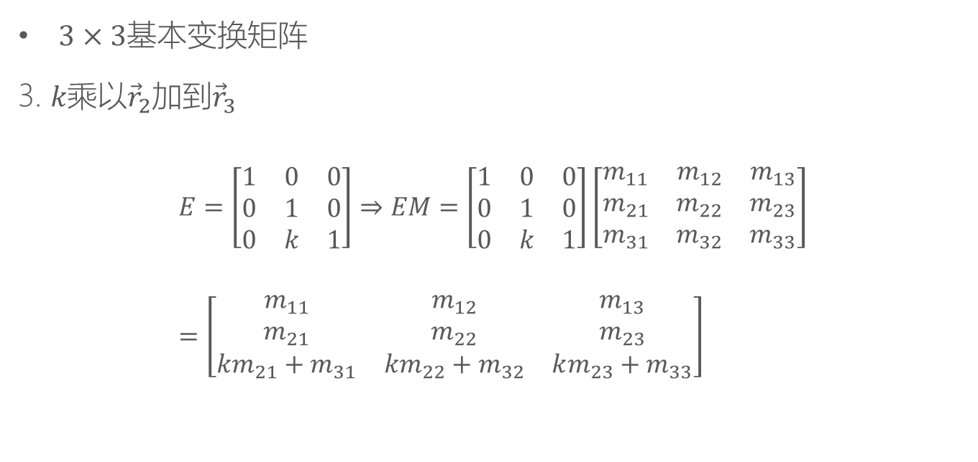
定理
$3×3$基本变换矩阵
3. $k\text{乘以}{\vec{r}}_{2}$加到${\vec{r}}_{3}$
$$E=\left[\begin{matrix}1 & 0 & 0 \\ 0 & 1 & 0 \\ 0 & k & 1\end{matrix}\right]⇒EM=\left[\begin{matrix}1 & 0 & 0 \\ 0 & 1 & 0 \\ 0 & k & 1\end{matrix}\right]\left[\begin{matrix}m_{11} & m_{12} & m_{13} \\ m_{21} & m_{22} & m_{23} \\ m_{31} & m_{32} & m_{33}\end{matrix}\right]=\left[\begin{matrix}m_{11} & m_{12} & m_{13} \\ m_{21} & m_{22} & m_{23} \\ {{km}_{21}+m}_{31} & {km_{22}+m}_{32} & {km_{23}+m}_{33}\end{matrix}\right]$$

Slide 8

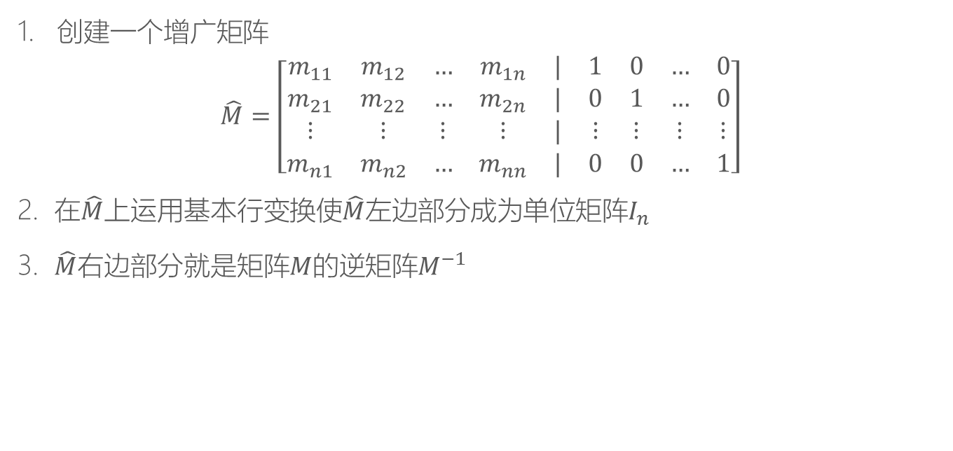
计算$n×n$矩阵$M$的逆矩阵
创建一个增广矩阵
$$\hat{M}=\left[\begin{matrix}m_{11} & m_{12} & … & m_{1n} & | & 1 & 0 & … & 0 \\ m_{21} & m_{22} & … & m_{2n} & | & 0 & 1 & … & 0 \\ ⋮ & ⋮ & ⋮ & ⋮ & | & ⋮ & ⋮ & ⋮ & ⋮ \\ m_{n1} & m_{n2} & … & m_{nn} & | & 0 & 0 & … & 1\end{matrix}\right]$$
2. 在$\hat{M}$上运用基本行变换使$\hat{M}$左边部分成为单位矩阵$I_{n}$
3. $\hat{M}$右边部分就是矩阵$M$的逆矩阵$M^{−1}$

Slide 9
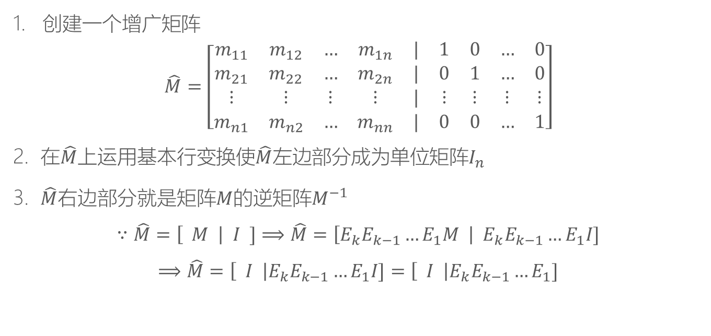
计算$n×n$矩阵$M$的逆矩阵
创建一个增广矩阵
$$\hat{M}=\left[\begin{matrix}m_{11} & m_{12} & … & m_{1n} & | & 1 & 0 & … & 0 \\ m_{21} & m_{22} & … & m_{2n} & | & 0 & 1 & … & 0 \\ ⋮ & ⋮ & ⋮ & ⋮ & | & ⋮ & ⋮ & ⋮ & ⋮ \\ m_{n1} & m_{n2} & … & m_{nn} & | & 0 & 0 & … & 1\end{matrix}\right]$$
2. 在$\hat{M}$上运用基本行变换使$\hat{M}$左边部分成为单位矩阵$I_{n}$
3. $\hat{M}$右边部分就是矩阵$M$的逆矩阵$M^{−1}$
$$∵\hat{M}=\left[ M \right| I ]⟹\hat{M}=\left[E_{k}E_{k−1}…E_{1}M \right| E_{k}E_{k−1}…E_{1}I]$$
$$⟹\hat{M}=\left[ I \right|E_{k}E_{k−1}…E_{1}I]=\left[ I \right|E_{k}E_{k−1}…E_{1}]$$

Slide 10

计算$n×n$矩阵$M$的逆矩阵
例：
$$M=\left[\begin{matrix}2 & 3 & 8 \\ 6 & 0 & −3 \\ −1 & 3 & 2\end{matrix}\right]$$
$$\hat{M}=\left[\begin{matrix}2 & 3 & 8 & | & 1 & 0 & 0 \\ 6 & 0 & −3 & | & 0 & 1 & 0 \\ −1 & 3 & 2 & | & 0 & 0 & 1\end{matrix}\right]⇒\left[\begin{matrix}1 & 0 & 0 & | & \frac{1}{15} & \frac{2}{15} & −\frac{1}{15} \\ 0 & 1 & 0 & | & −\frac{1}{15} & \frac{4}{45} & \frac{2}{5} \\ 0 & 0 & 1 & | & \frac{2}{15} & −\frac{1}{15} & −\frac{1}{15}\end{matrix}\right]$$
$$⇒M^{−1}=\frac{1}{45}\left[\begin{matrix}3 & 6 & −3 \\ −3 & 4 & 18 \\ 6 & −3 & −6\end{matrix}\right]$$

Slide 11
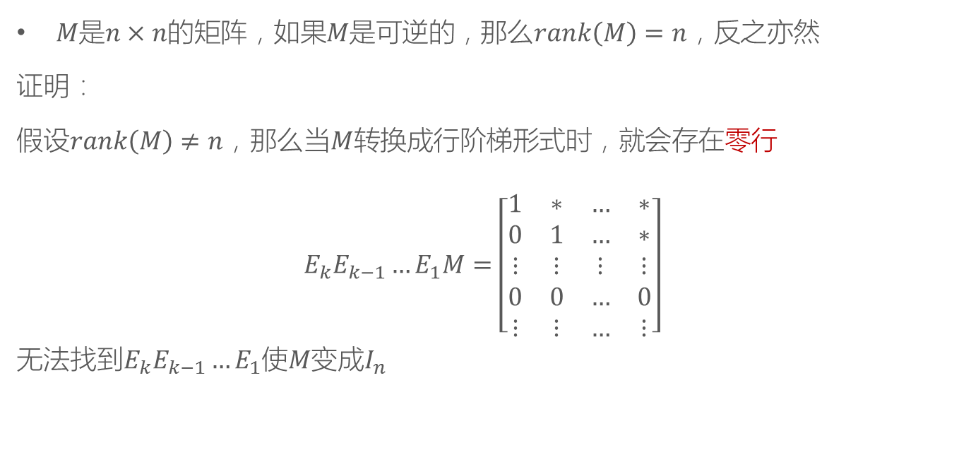
定理
$M是n×n的矩阵，如果M是可逆的，$那么$rank\left(M\right)=n，反之亦然$
证明：
假设$rank\left(M\right)≠n$，那么当$M$转换成行阶梯形式时，就会存在零行
$E_{k}E_{k−1}…E_{1}M=$ $\left[\begin{matrix}1 & ∗ & … & ∗ \\ 0 & 1 & … & ∗ \\ ⋮ & ⋮ & ⋮ & ⋮ \\ 0 & 0 & … & 0 \\ ⋮ & ⋮ & … & ⋮\end{matrix}\right]$
无法找到$E_{k}E_{k−1}…E_{1}$使$M变成I_{n}$

Slide 12

定理
当$rank\left(M\right)=n$
$E_{k}E_{k−1}…E_{1}M=$ $\left[\begin{matrix}1 & ∗ & … & ∗ \\ 0 & 1 & … & ∗ \\ ⋮ & ⋮ & ⋮ & ⋮ \\ 0 & 0 & 0 & 1\end{matrix}\right]$
因此，我们总是找到$E_{k}E_{k−1}…E_{1}$，使得$M变成I_{n}$

Slide 13
THANKS
本课程由 张赐 提供
CSDN网站：www.csdn.net
企业服务：http://ems.csdn.net/
人才服务：http://job.csdn.net/
CTO俱乐部：http://cto.csdn.net/
高校俱乐部：http://student.csdn.net/
程序员杂志：http://programmer.csdn.net/
CODE平台：https://code.csdn.net/
项目外包：http://www.csto.com/
CSDN博客：http://blog.csdn.net/
CSDN论坛：http://bbs.csdn.net/
CSDN下载：http://download.csdn.net/

